Slide 1
TERME DI SANTA VENERA
Nel Gennaio del 1873 ad Acireale si completarono i lavori di edificazione del complesso di edifici termali voluti da Agostino Pennisi barone di Floristella. Si realizzava così la sua felice intuizione di condurre per mezzo di una lunga canalizzazione le acque dalle sorgenti di Santa Venera al pozzo in uno stabilimento termale edificato vicino alla Stazione ferroviaria da poco costruita. Di fronte, all’altro lato della linea ferrata, il Barone aveva anche fatto costruire uno splendido albergo. Ambedue gli edifici erano immersi in un curatissimo parco all’inglese.

Slide 2
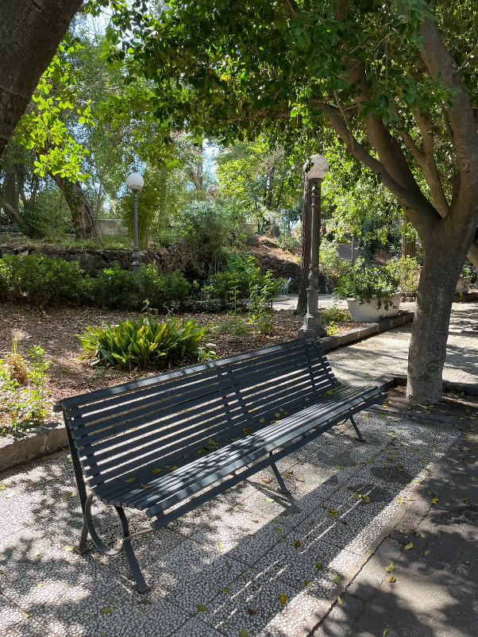
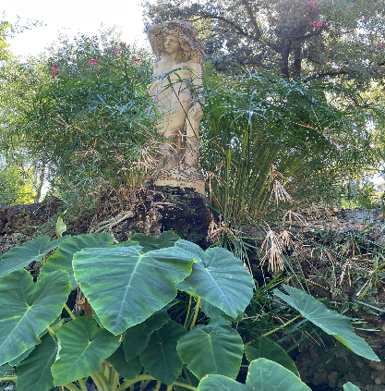
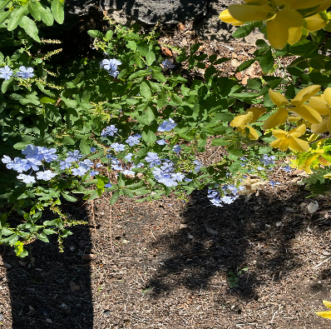
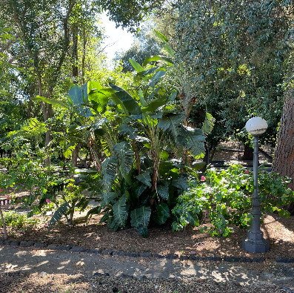
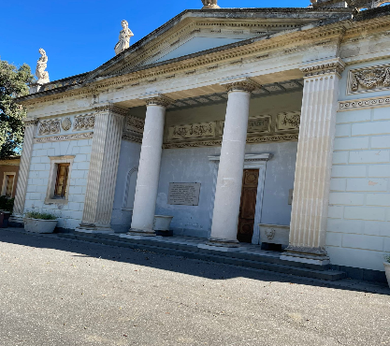
La società Terme di Acireale, dopo lo stop alla procedura di privatizzazione avviata nel 2012, era stata posta in liquidazione e chiusa dal 2015 per problemi economico-finanziari. Nel 2020 la regione ha acquistato il complesso termale di Acireale per riqualificarlo e rilanciarlo.
Oggi, i giardini delle Terme, dopo oltre 10 anni dalla chiusura, sono riaperti al pubblico ogni domenica mattina

Slide 3
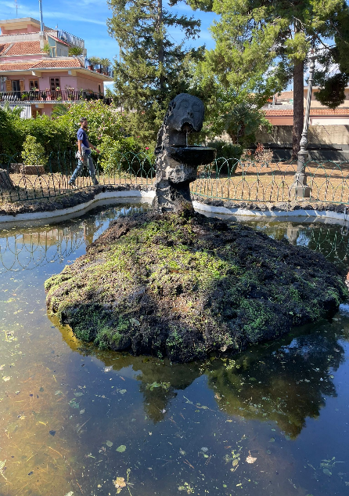
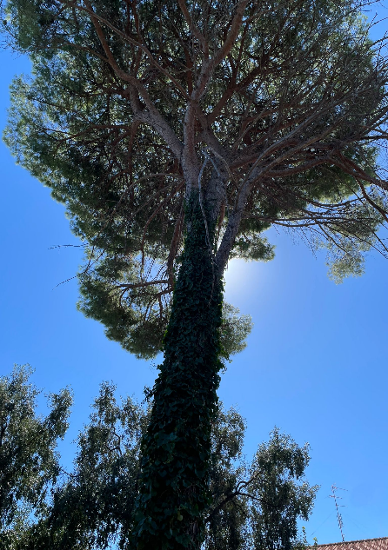
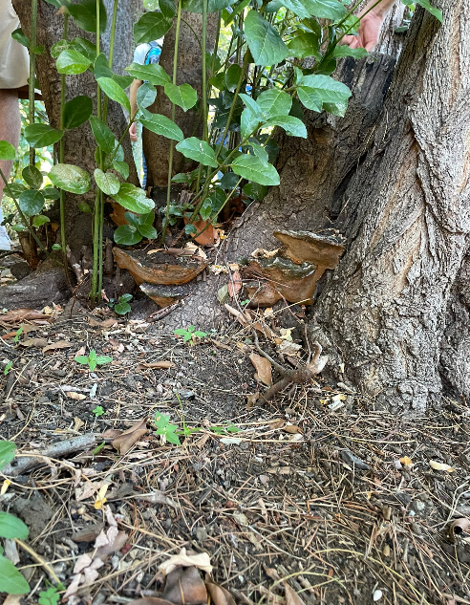
Visitando noi stessi questo splendido parco, ci siamo resi conto delle potenzialità di questo luogo, le specie presenti sono numerosissime e ogni appassionato della natura rimarrà incantato dalla biodiversità presente , come del resto è successo a noi . Bisognerebbe che vengano sfruttate queste opportunità e far in modo che questo parco non cada in degrado nuovamente.

Slide 4
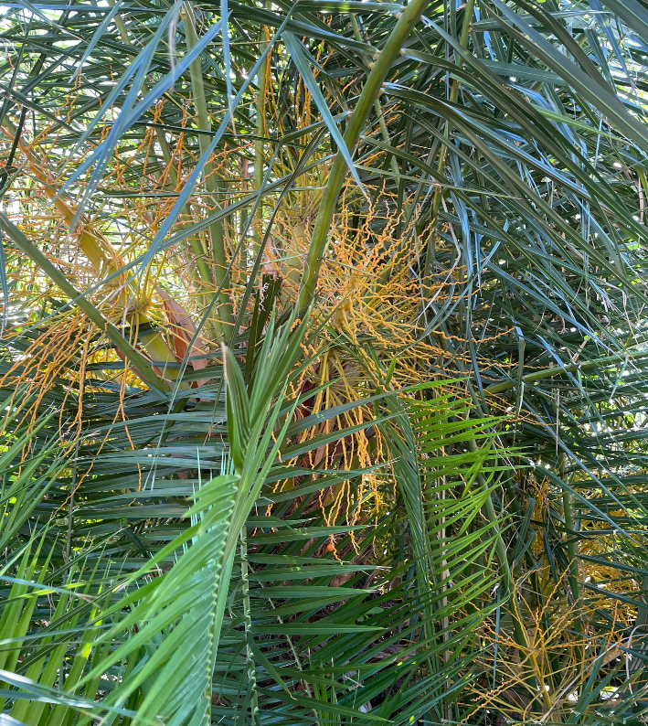
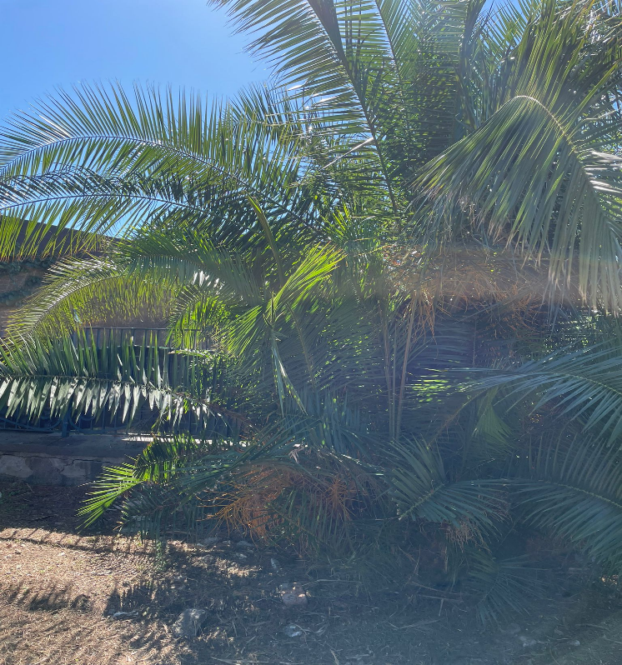
PHOENIX RECLINATA
La Phoenix reclinata è originaria di una vasta area dell’Africa tropicale e subtropicale, isole Comoro, Madagascar e Penisola arabica sudoccidentale. Cresce in un’ampia varietà di ambienti, dalle foreste pluviali alle savane semiaride, dal livello del mare a circa 2500 m di altitudine.

Slide 5
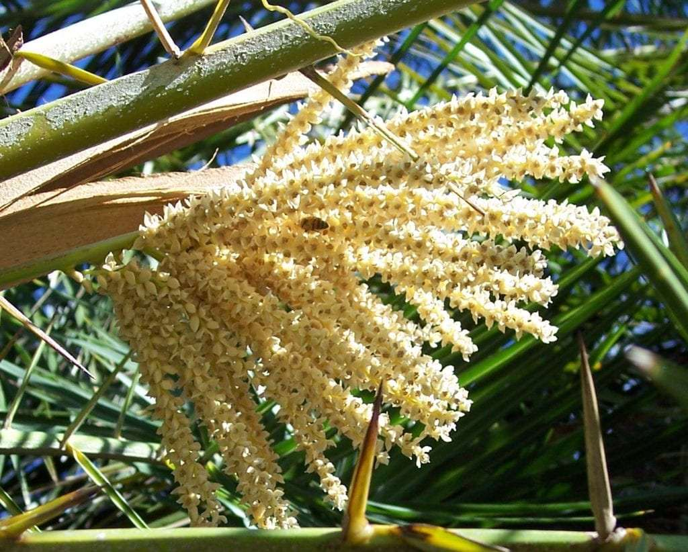
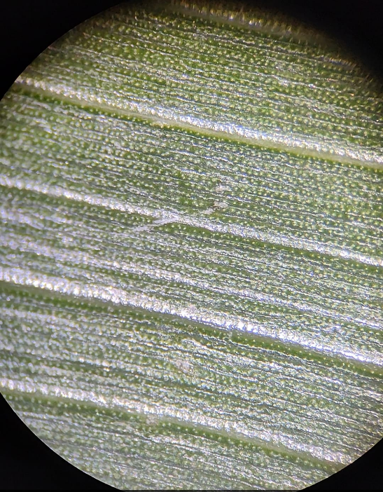
La specie, cespitosa, è caratterizzata da fusti sottili, mediamente 13-15 cm di diametro, alti fino a 12 m ed elegantemente arcuati, tranne quello centrale, in cui sono ben visibili e distanziate le cicatrici delle basi fogliari.
I fusti sono lisci e percorsi da spaccature verticali, tranne per una zona di circa 1,5 m sotto la chioma in cui persistono per un certo tempo i residui dei piccioli fogliari che successivamente si distaccano spontaneamente.
Le foglie sono lunghe intorno a 3 m e danno un'immagine di leggerezza un po’ scapigliata; la parte terminale è elegantemente e bruscamente curvata verso il basso, caratteristica da cui deriva il nome della specie.

Slide 6
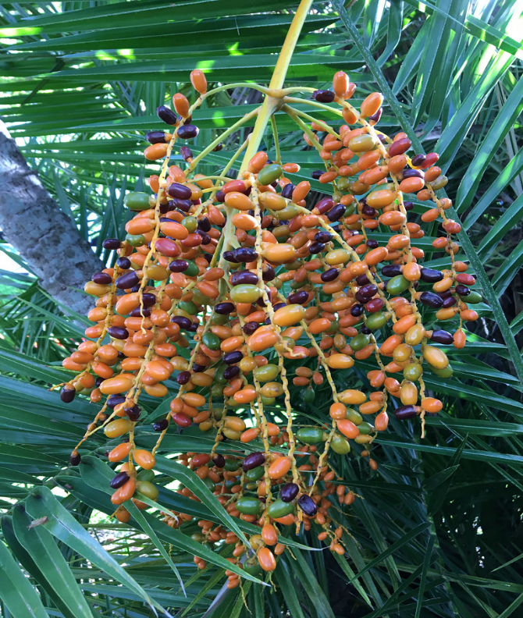
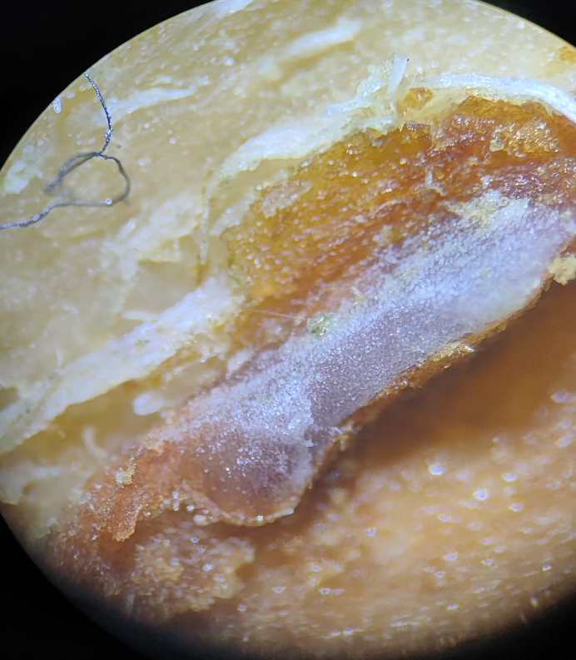
Le pinnule, lunghe circa 25 cm nella parte mediana, sono rigide, appuntite, di colore verde lucido, ridotte a spine alla base. Pianta dioica (ogni individuo porta o solo fiori maschili o solo fiori femminili) produce infiorescenze molto ramificate tra le foglie, cui seguono, nelle piante femminili, frutti ovoidi lunghi circa 18-20 mm di colore giallo arancio. Si riproduce per divisione o per seme che germina in circa 2 mesi; si ibrida facilmente con le altre Phoenix.
In coltivazione sono spesso presenti suoi ibridi, che comunque presentano un alto valore ornamentale e paesaggistico, specie quando il loro aspetto è prossimo a quello della specie; è coltivabile nelle zone a clima tropicale, subtropicale e temperato caldo, in pieno sole ed in un’ampia varietà di suoli. La resistenza alle basse temperature della specie pura non è elevata (intorno a -3 °C), maggiore quella degli ibridi.

Slide 7
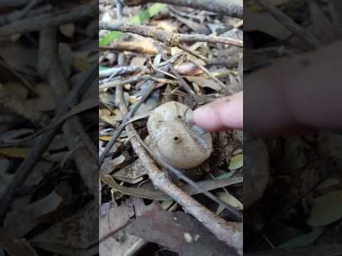
MYRIOSTOMA COLIFORME
Corpo fruttifero: Inizialmente interrato, globoso, con l'involucro esterno rivestito di uno strato brunastro che si lacera a raggiera composto dai 7 ai 14 raggi (esoperidio), dal cui centro si solleva il sacco sporifero (endoperidio), sorretto da colonnette.
La sua sommità , presenta dei fori, che lo fanno sembrare un colino. Nel nome scientifico Myriostoma coliforme infatti, l'attributo coliforme allude proprio a questa somiglianza. Nei paesi anglosassoni invece, si è guadagnato il nome vernacolare di "barattolo del pepe".

Slide 8
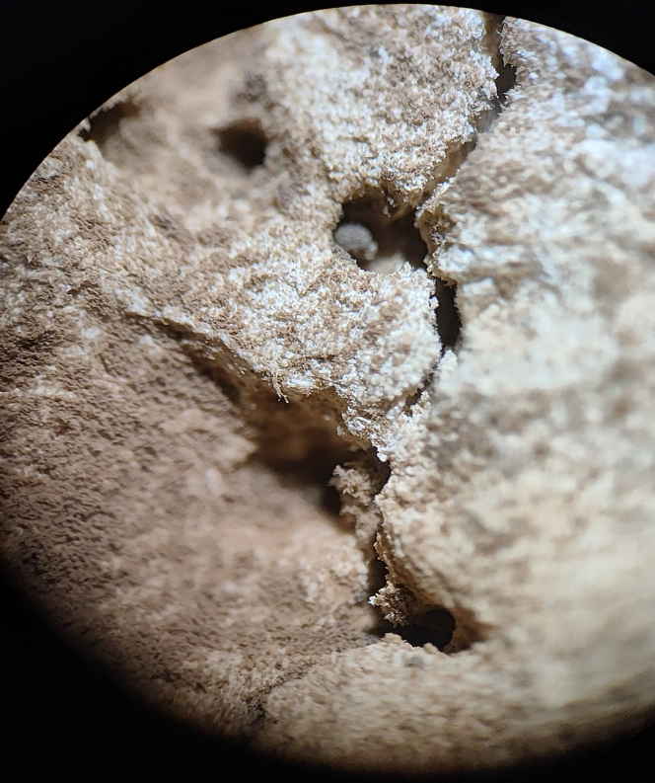
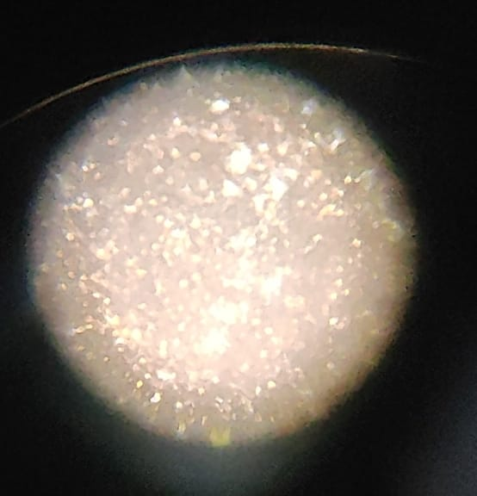
Nutrimento: deriva i nutrienti dalla decomposizione della materia organica.
Habitat: cresce su terreni sabbiosi, al margine dei boschi di latifoglie, in estate-autunno.
Spore: brunastre in massa, globose, irregolarmente verrucose. 6-7 micron

Slide 9
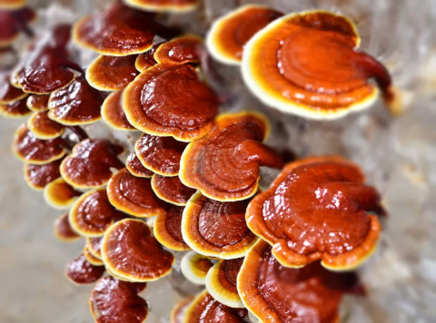
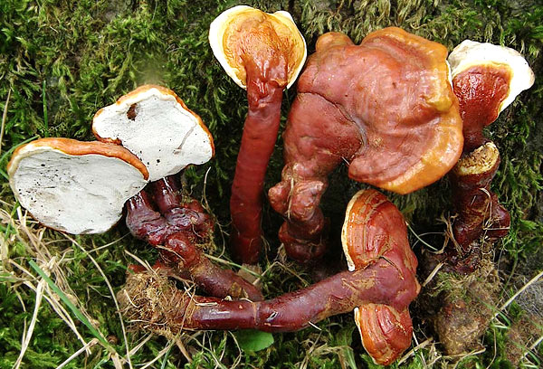
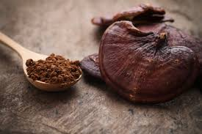
GANODERMA LUCIDUM
Il Ganoderma Lucidum , è un fungo medicinale di origine cinese, utilizzato da secoli in Cina, Giappone e Corea come elisir di salute e longevità, tanto da meritarsi la fama di “fungo dell’immortalità”.
Il Reishi cresce spontaneamente nei boschi, attaccato al tronco delle piante: Quercia, Acero, Betulla, Frassino, Magnolia costituiscono il suo habitat naturale; più raramente lo si trova sulle conifere.

Slide 10
